Slide 1

Краткосрочный проектный план
Тема: Домашние животные (Кошки и собаки).
Вторая ранняя группа «Дюймовочка»
МБДОУ «Детский сад «Солнышко»
воспитатель Крайнова В.П.

Slide 2
Цели: Продолжить знакомство детей с внешним видом кошки и собаки, с особенностями их поведения показать, что жизнь этих животных связано с человеком: они создают им условия (кормят, ухаживают).
Научить детей правильному общению с домашними животными.
Воспитывать бережное отношение и любовь к животным
Задачи: Развивать элементарные представления о домашних животных;
Дать представления о потребностях животных для их роста и развития;
Развивать умение общаться со сверстниками в процессе игровой деятельности;
Развивать познавательную активность, мышление, воображение.

Slide 3
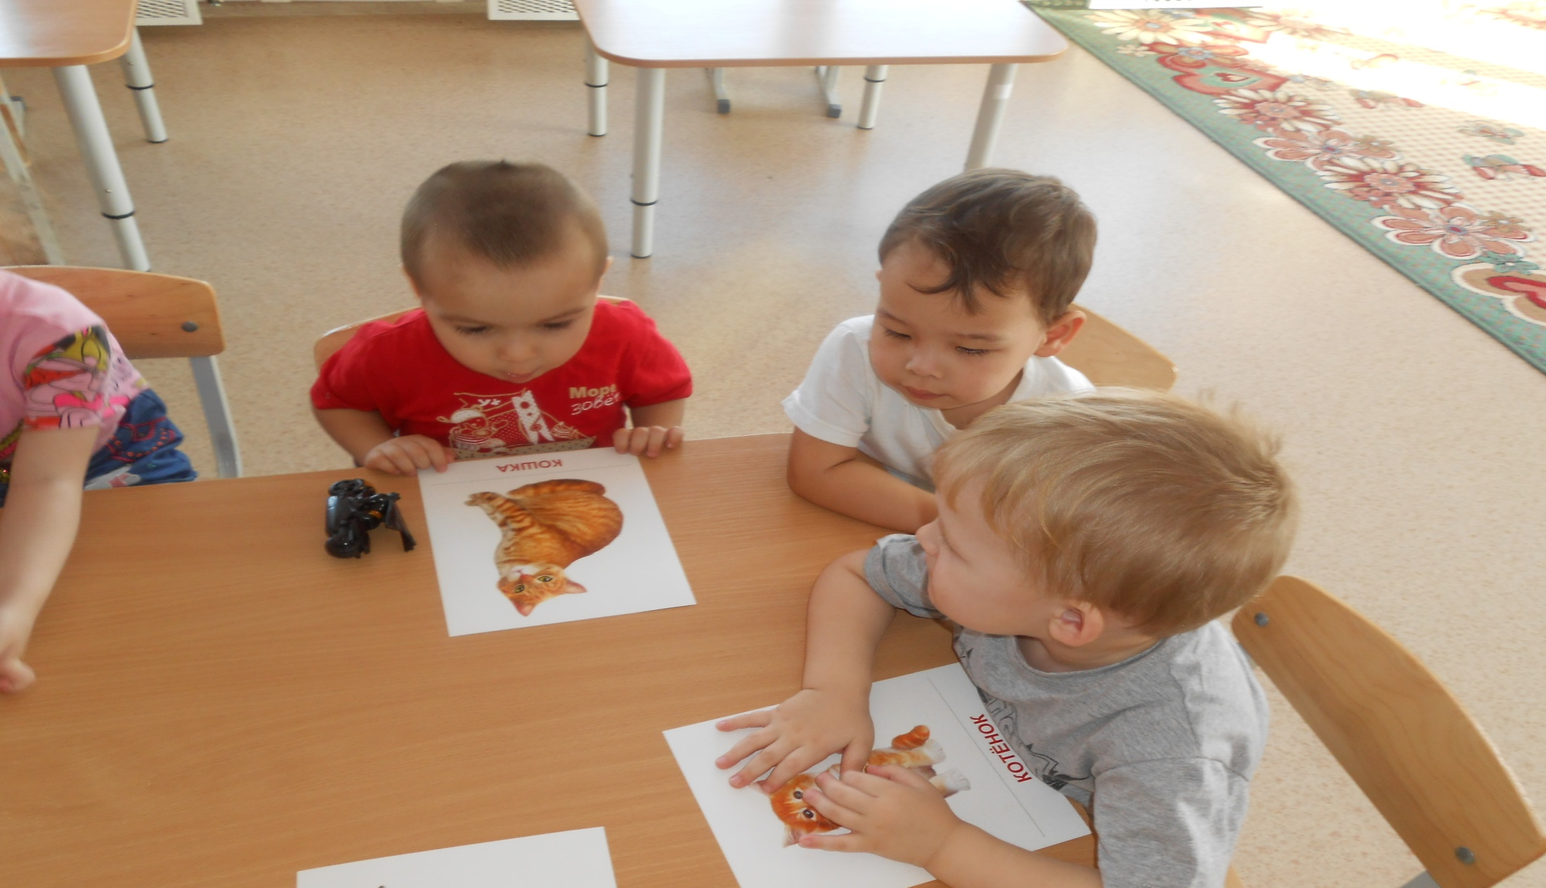
Рассматривание картины «Кошка с котятами». Заучивание потешки « Как у нашего кота».

Slide 4
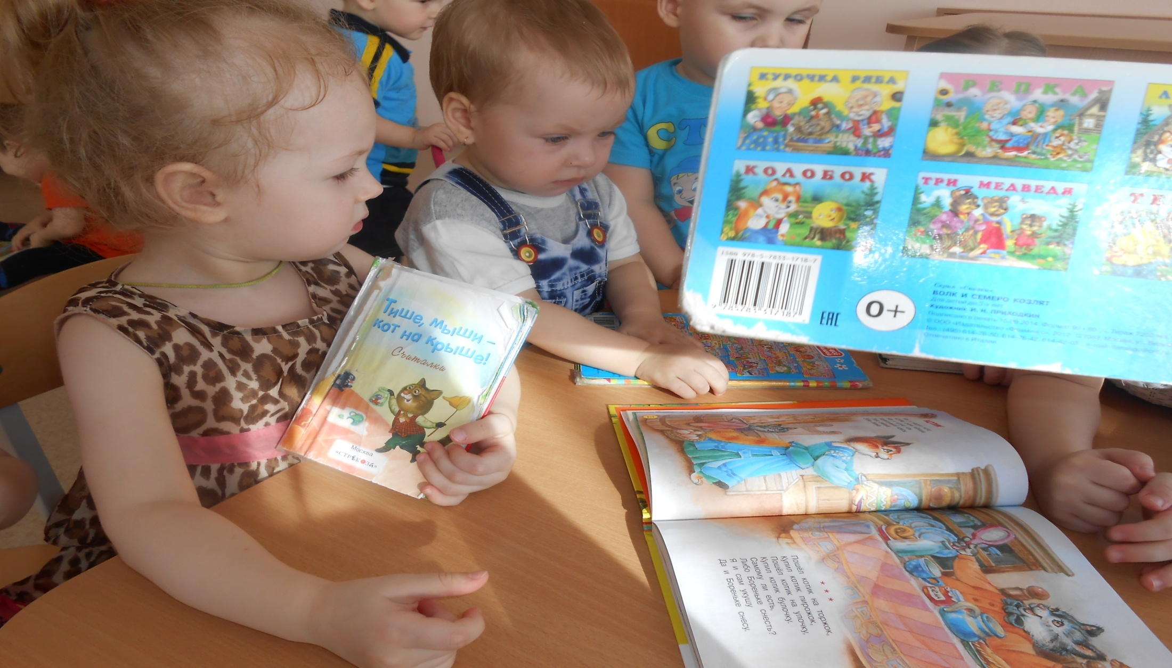
Чтение художественных произведений про кошек.

Slide 5
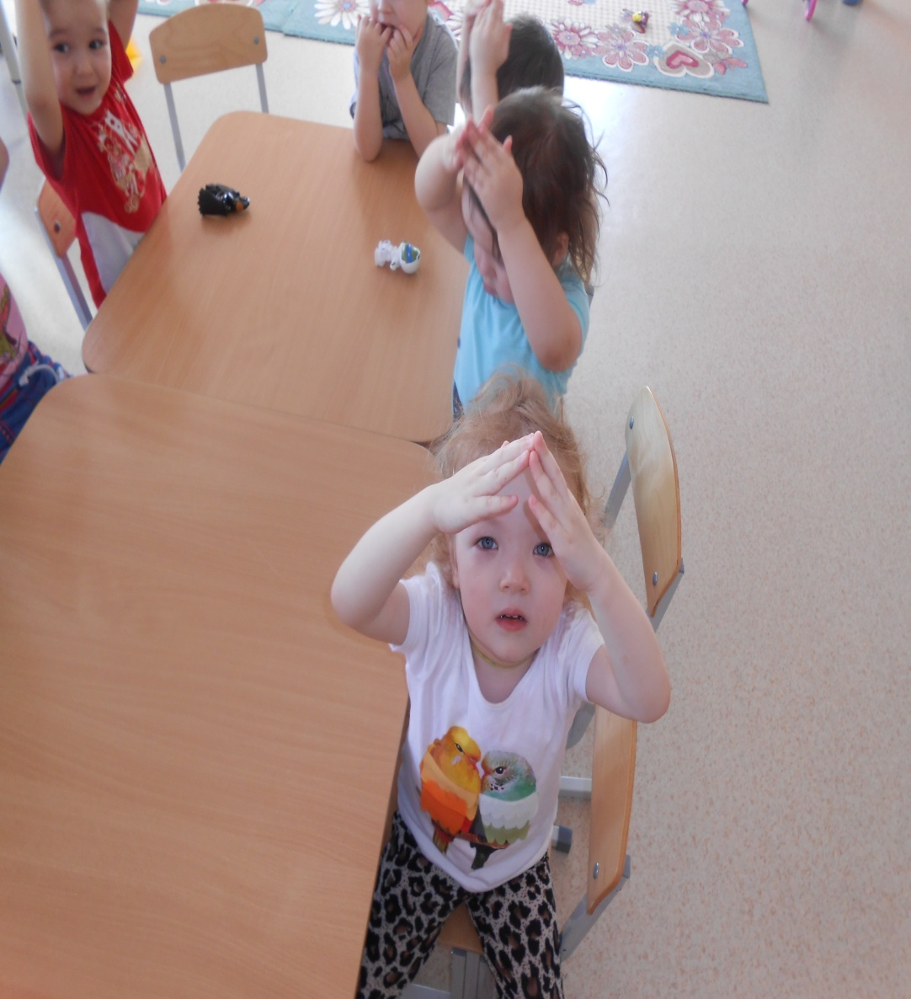
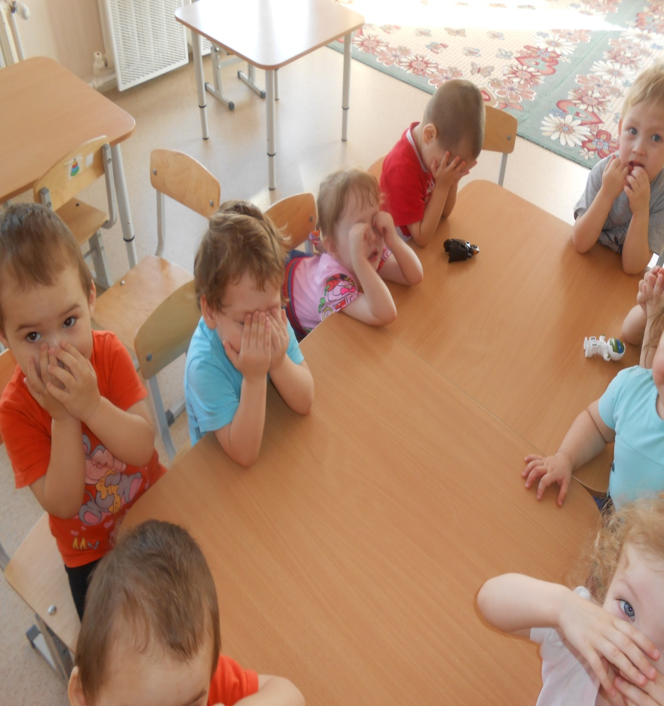
Разучивание пальчиковых игр «Кошка» и «Пес Трезор»

Slide 6
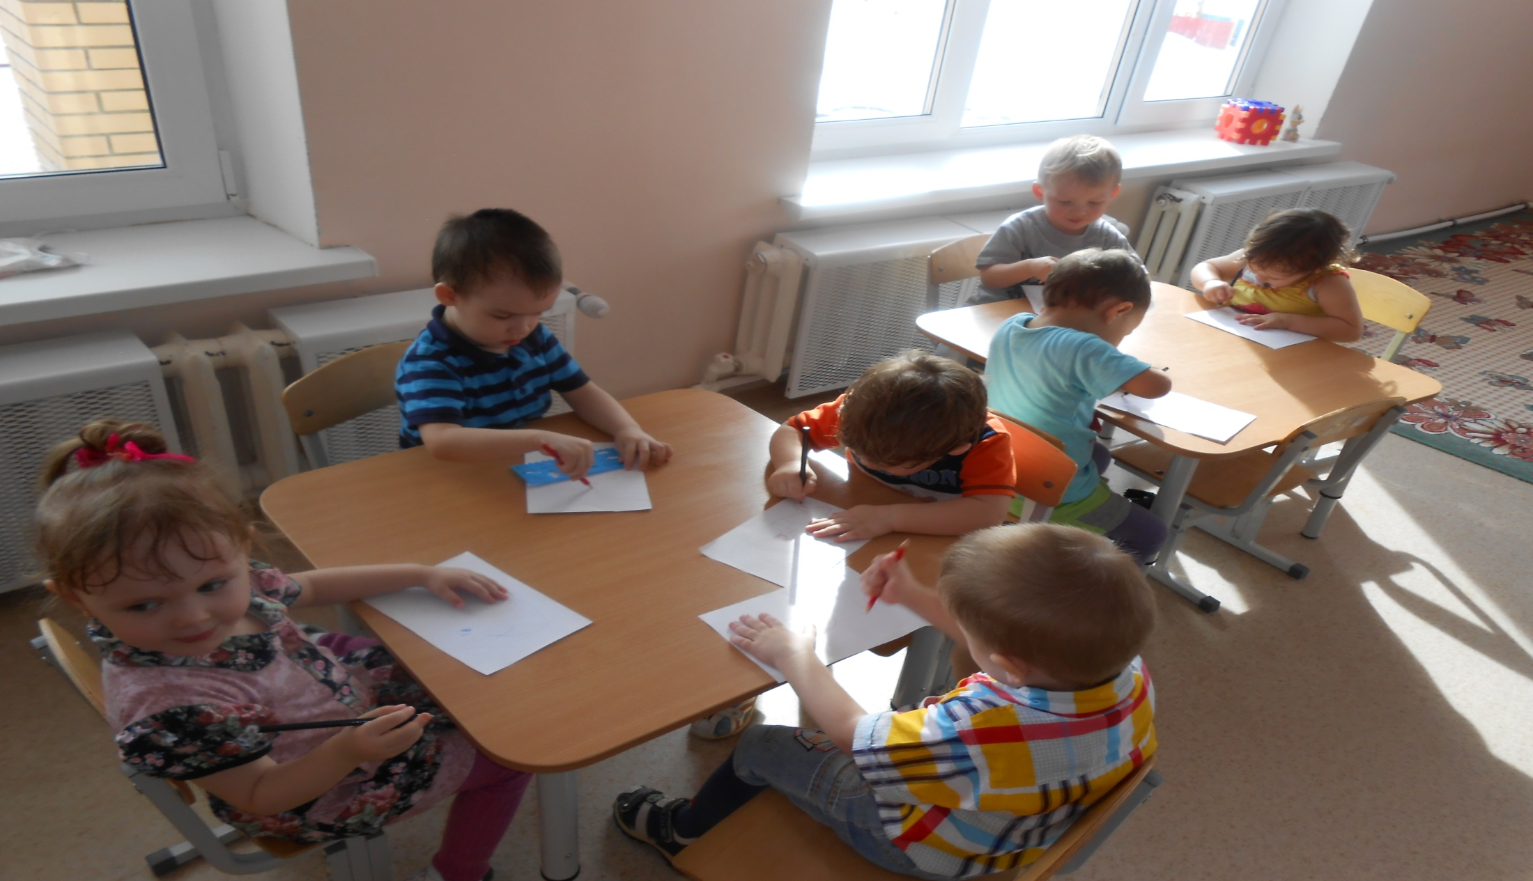
Рисование «Мячики для котят».

Slide 7
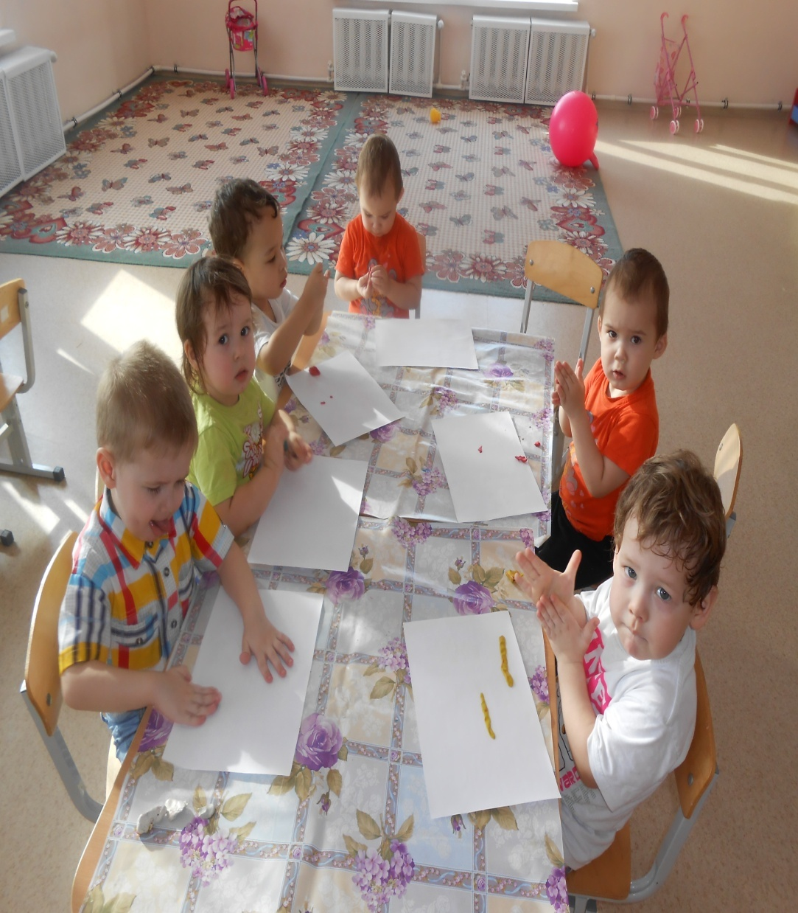
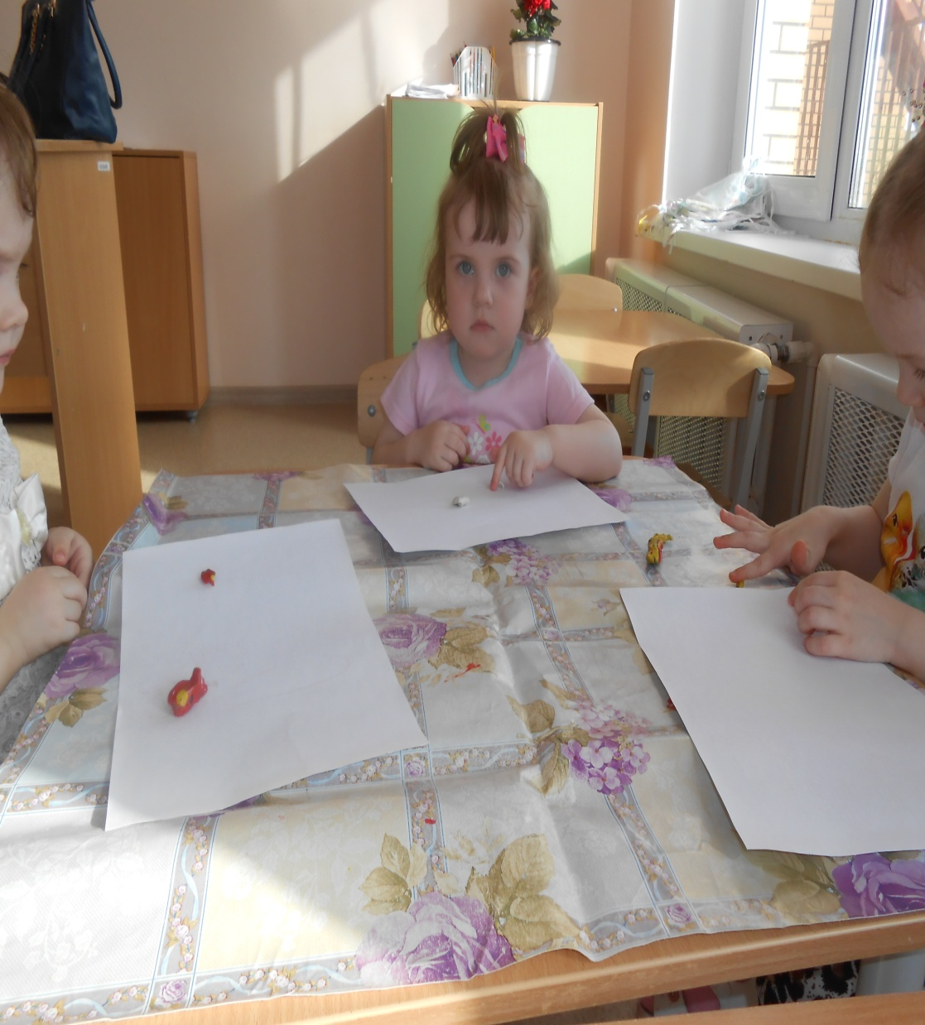
Лепка «Клубочек для котят».

Slide 8
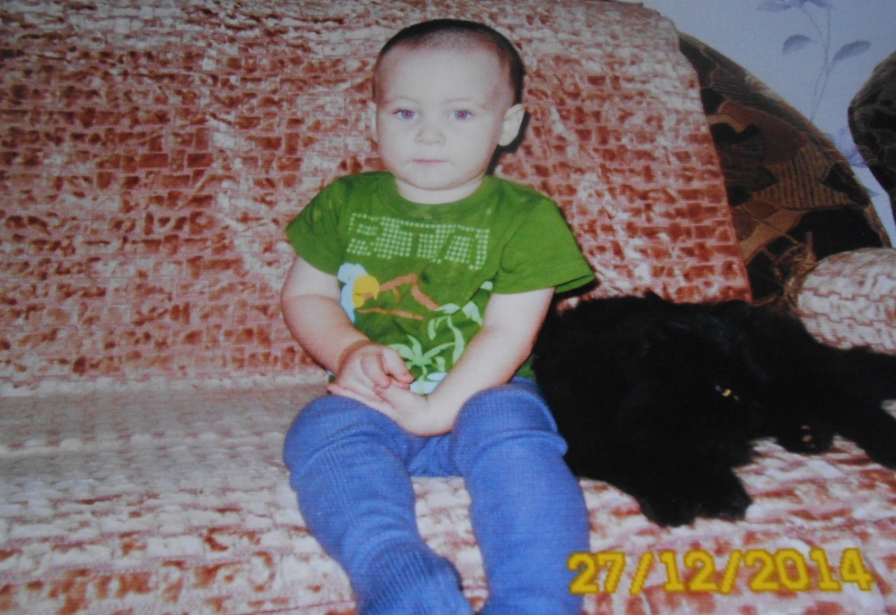
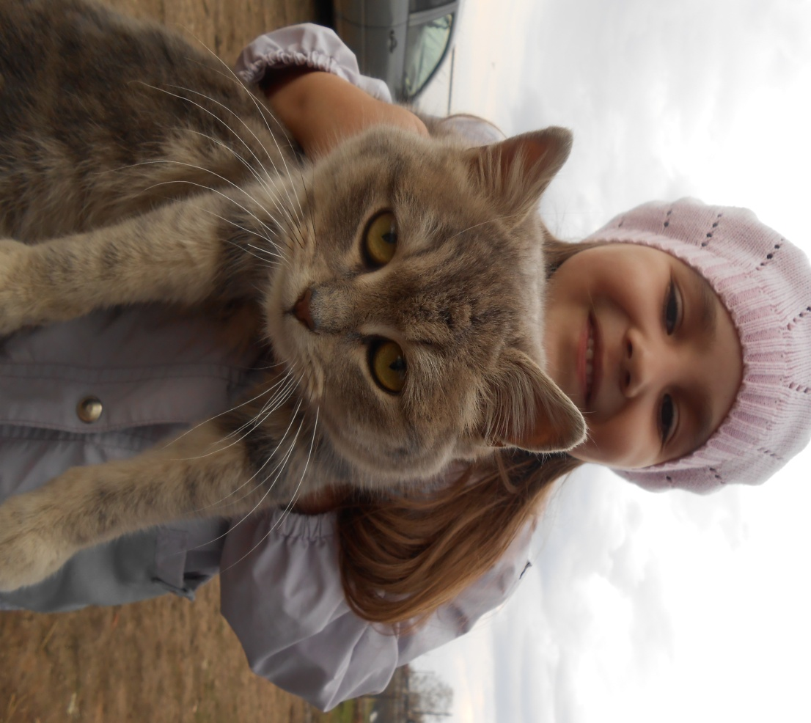
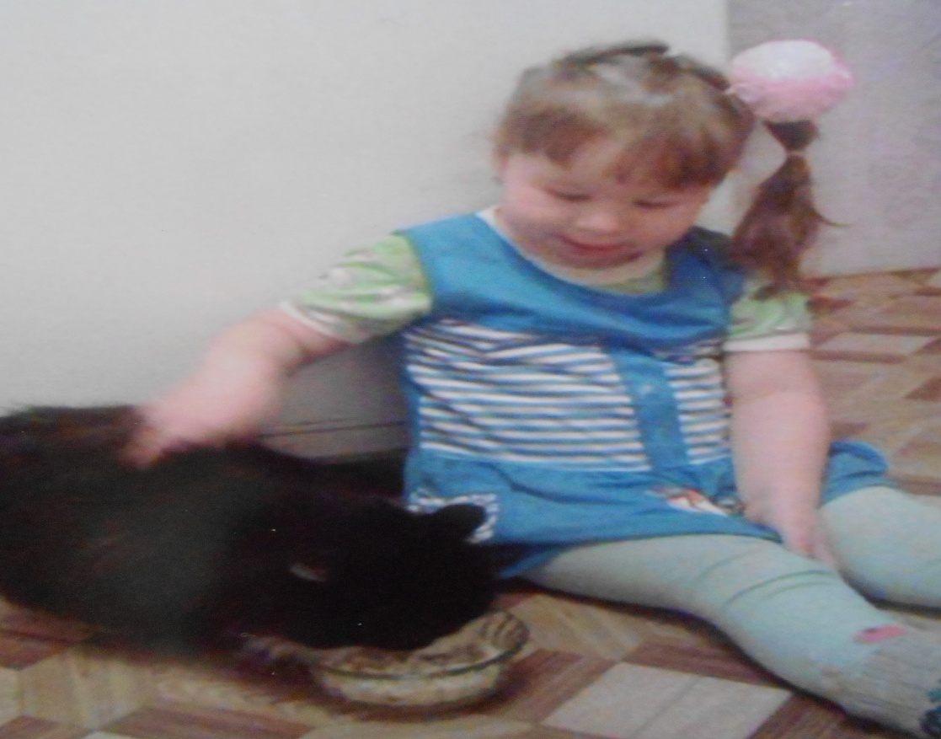
Выгнет спинку- почешите!!! Мяу-мяу поспешите! Снова с бантиком игра? Мне мышей ловить пора.

